Slide 1

Croeso i’n cynhadledd gyntaf ar gyfer ansawdd gofal plant a chwarae

Slide 2
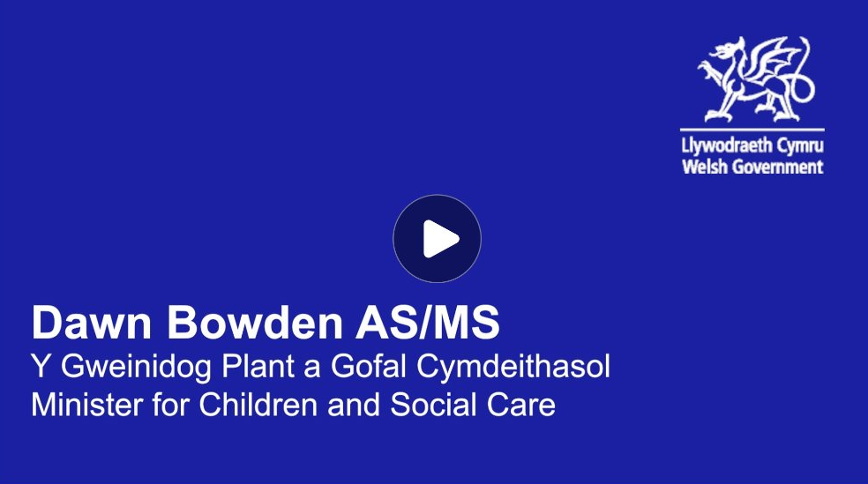
Gwyliwch ar YouTube: youtu.be/r_8yKhBYpMg
Notes:
Annette to play video

Slide 3

Gwella canlyniadau i blant
Lleoliadau sydd â chryfderau heb unrhyw feysydd pwysig sydd angen eu gwella'n sylweddol. Maent yn rhagori ar y gofynion sylfaenol yn gyson, gan sicrhau canlyniadau cadarnhaol i'r plant a hybu eu llesiant yn rhagweithiol.
Gwasanaethau sy'n ymrwymedig i welliant parhaus ac sydd â llawer o gryfderau cyson. Maent yn darparu gofal a chymorth o ansawdd uchel yn gyson. O ganlyniad, maent yn cael effaith gadarnhaol iawn ar ganlyniadau i blant.
Lleoliadau lle mae mwy o gryfderau na meysydd i'w gwella. Maent yn ddiogel ac yn bodloni'r gofynion sylfaenol, ond mae angen gwelliannau er mwyn hyrwyddo llesiant a gwella canlyniadau i blant.
Digonol
Da
Rhagorol

Slide 4


Slide 5

Mabwysiadu arferion gwrth-hiliol
Croeso i
Sarah Sharpe - Gwarchodwr Plant

Slide 6
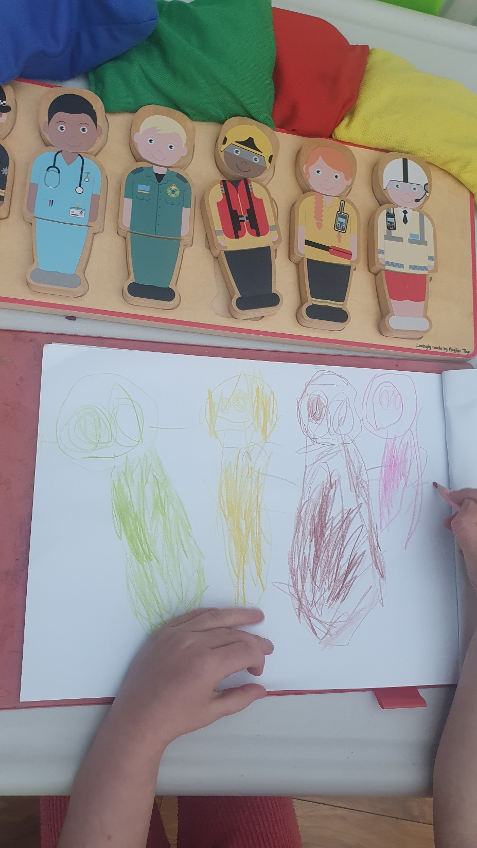
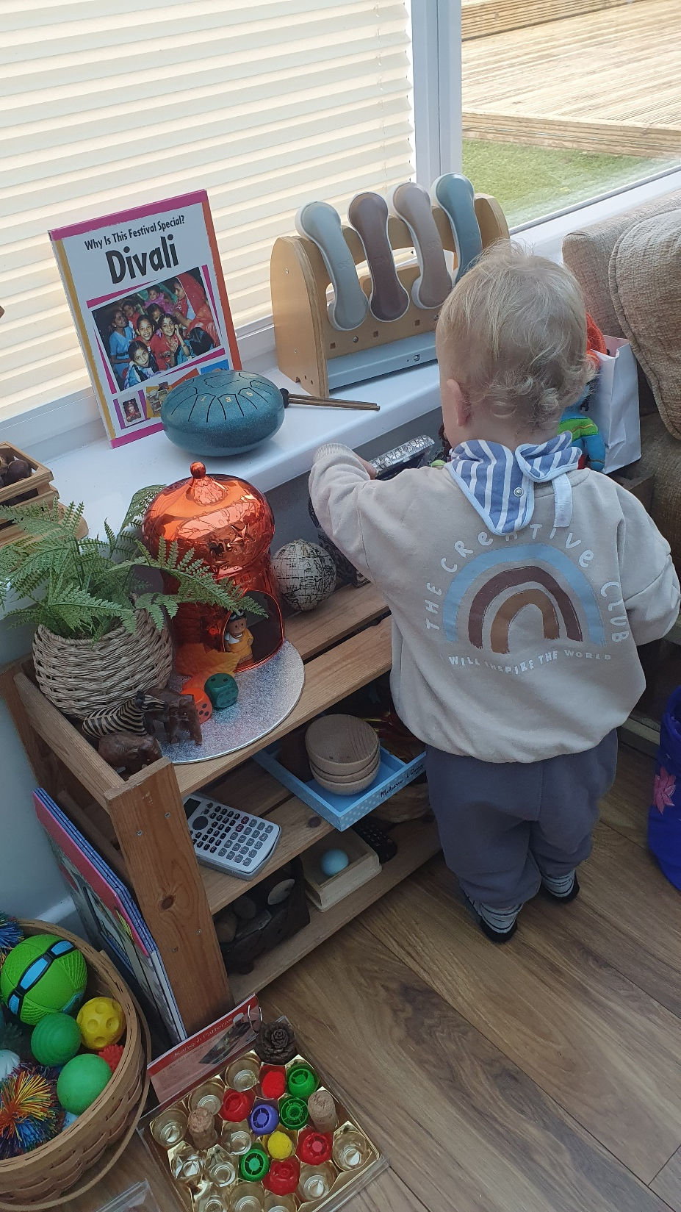
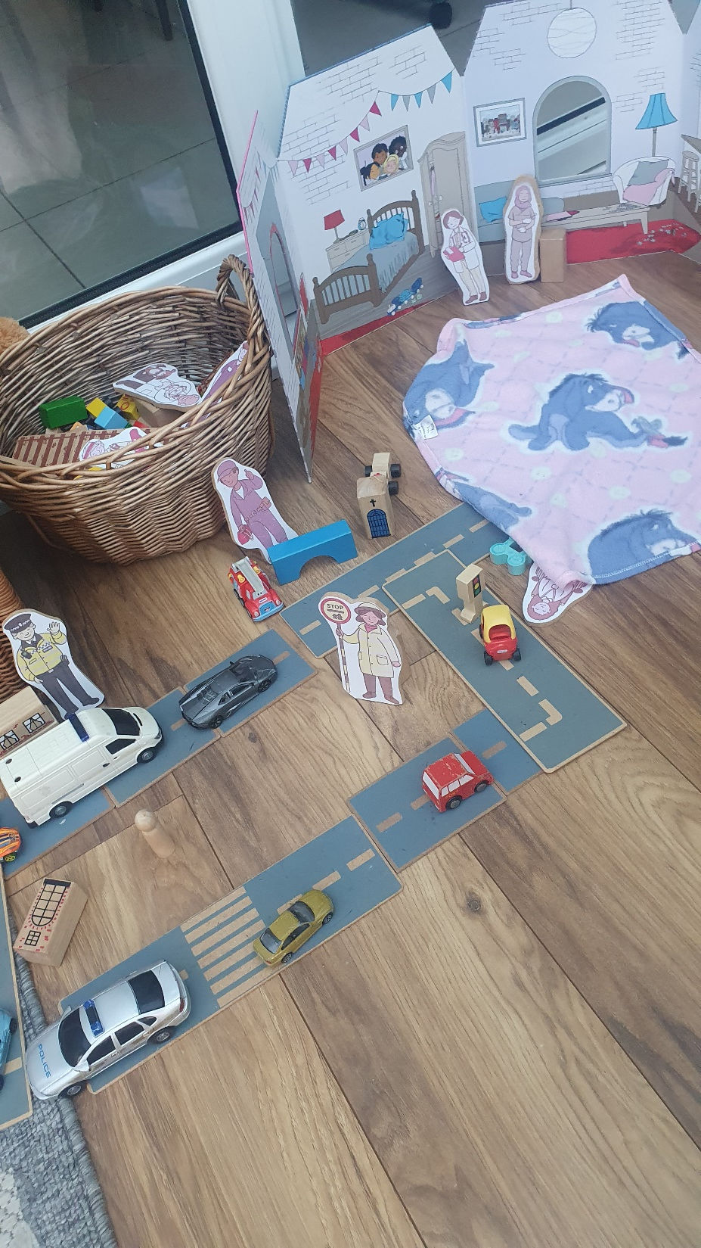

Slide 7
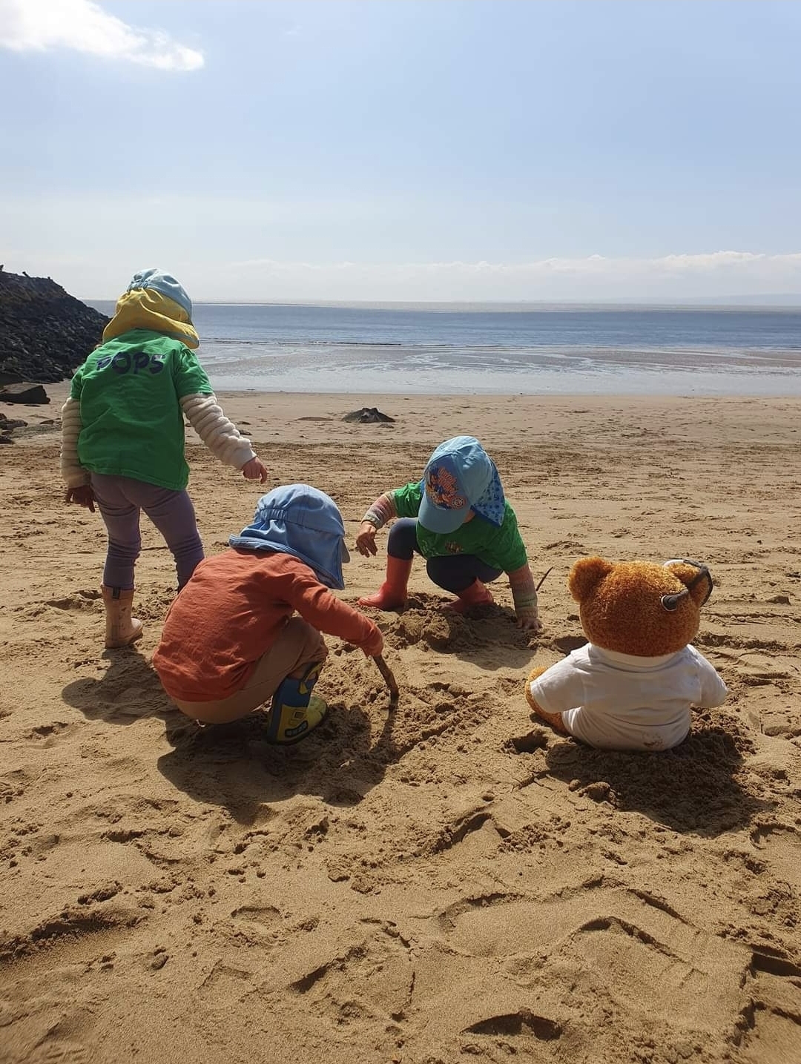
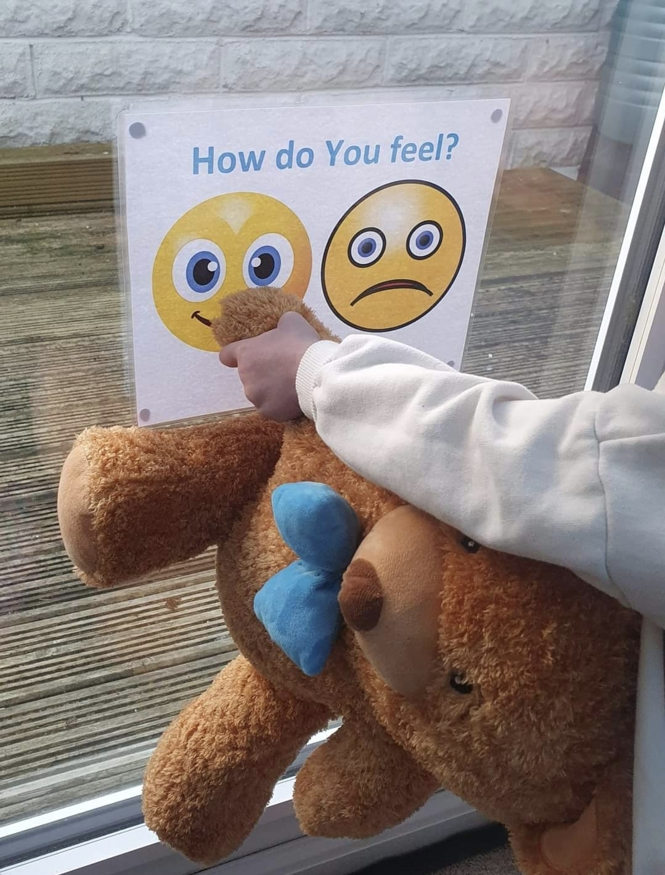
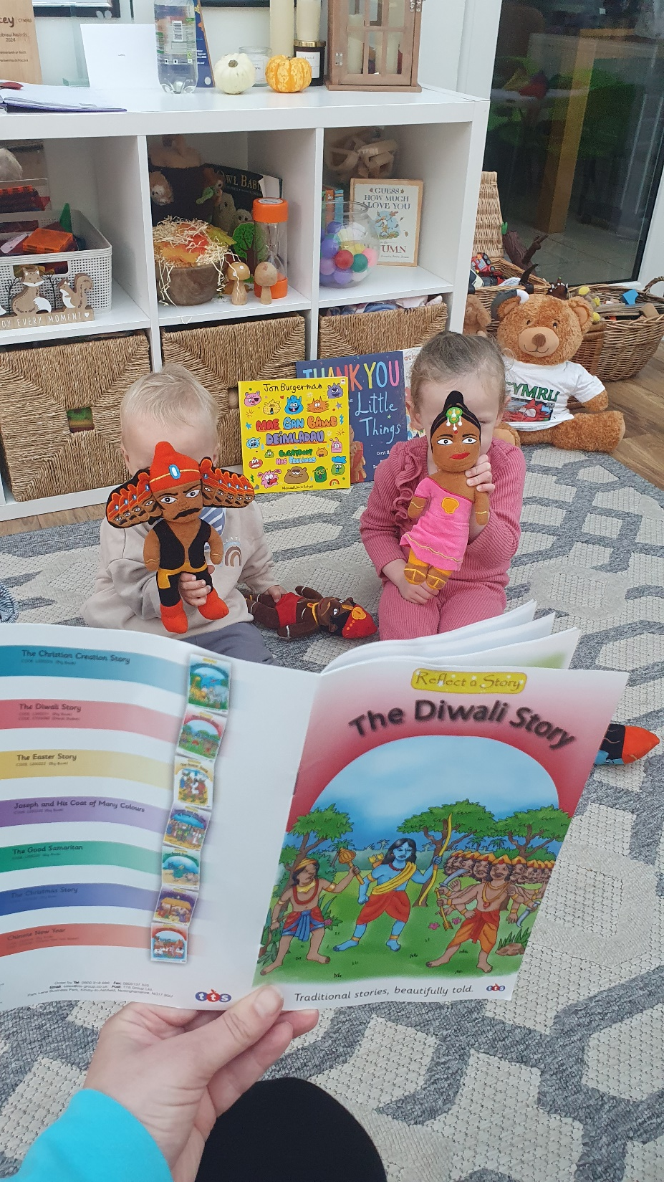

Slide 8
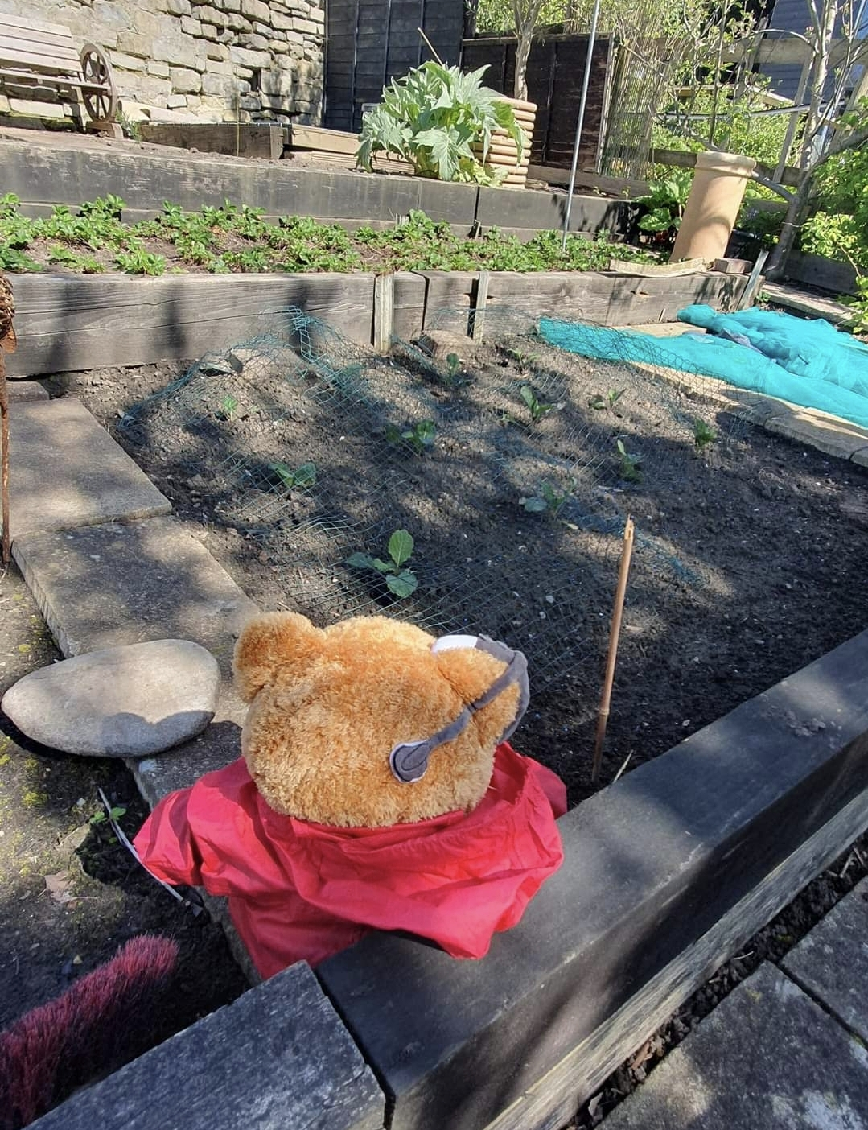
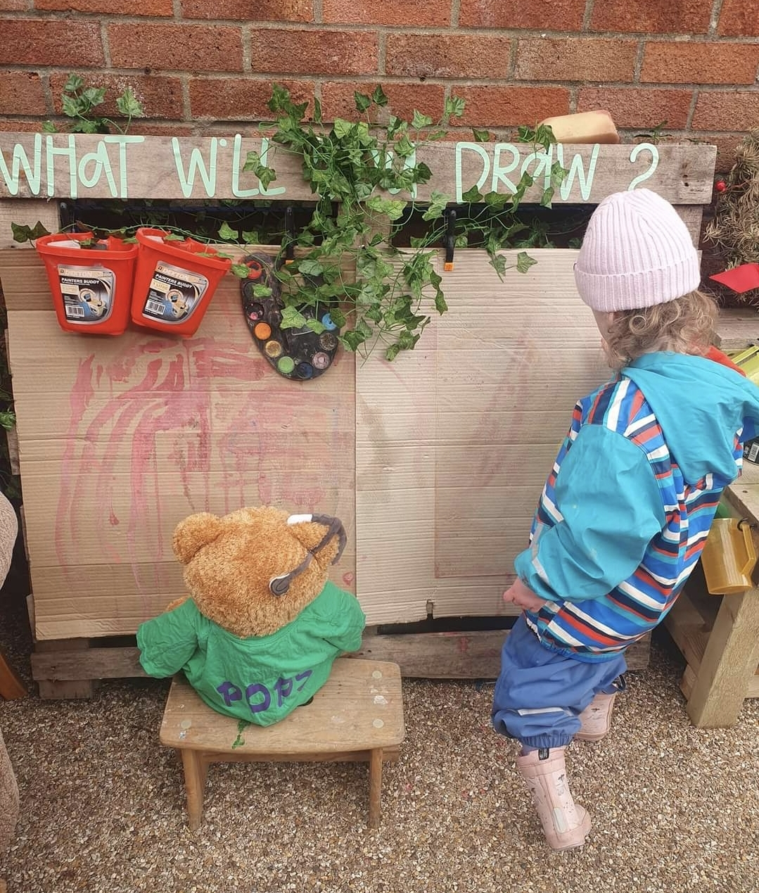

Slide 9
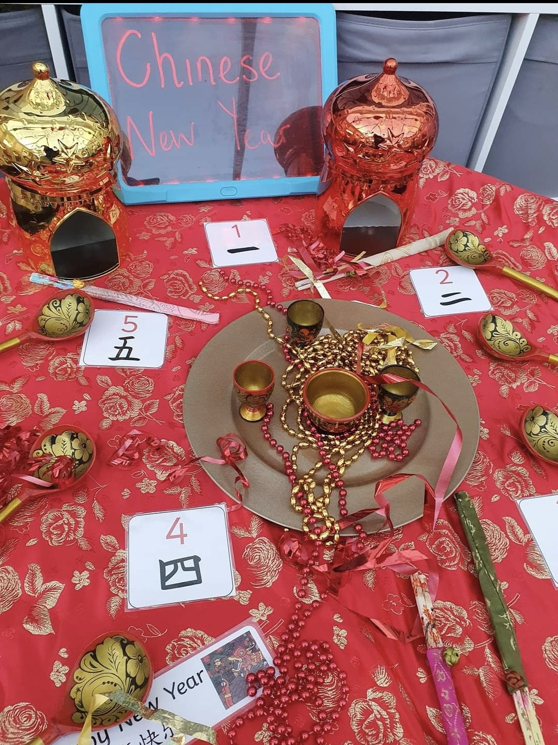
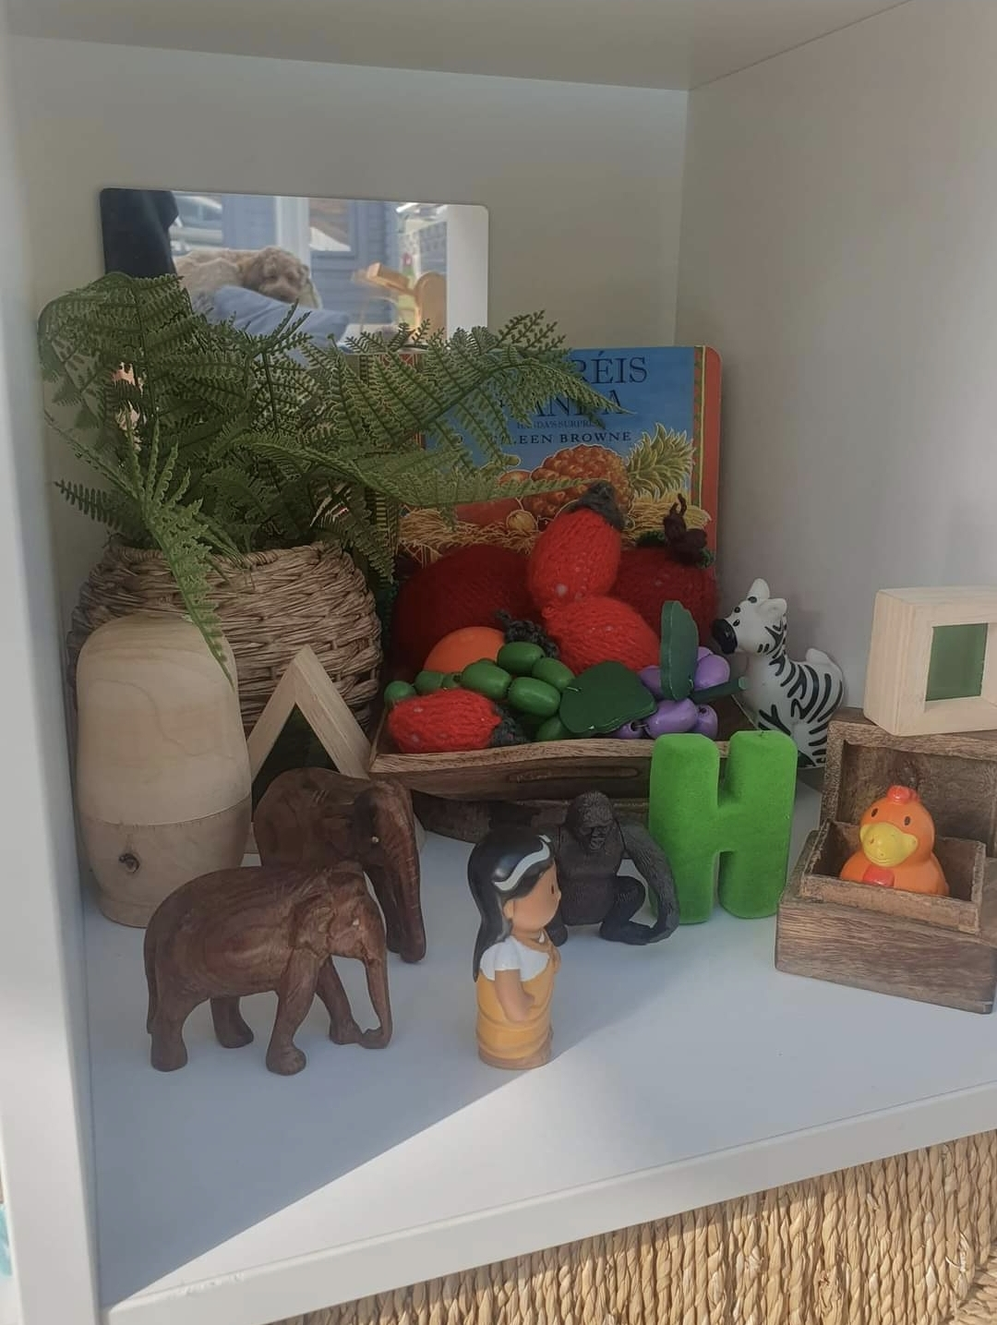

Slide 10
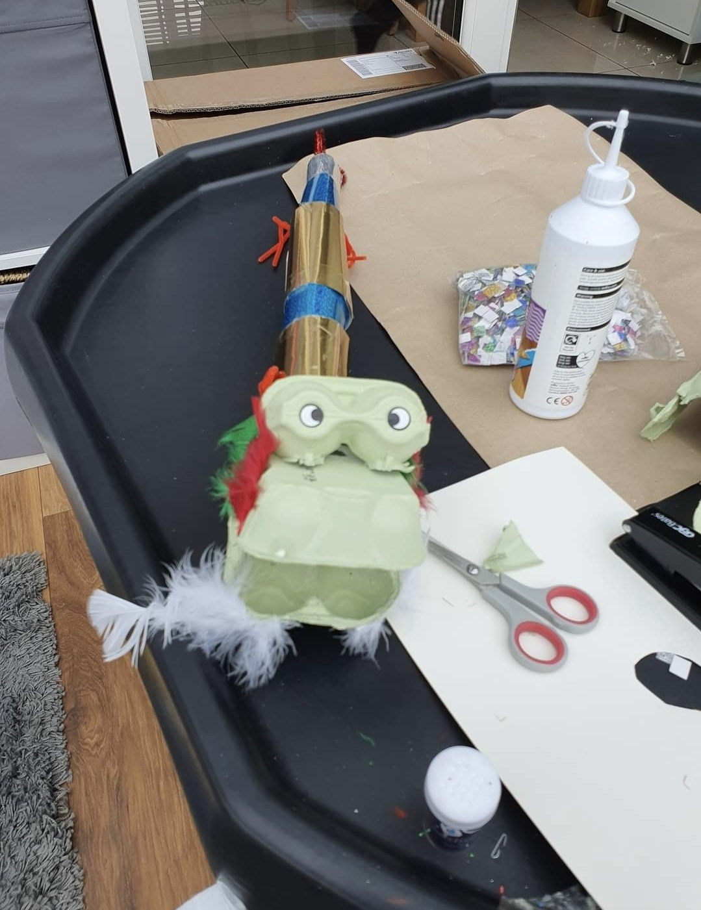
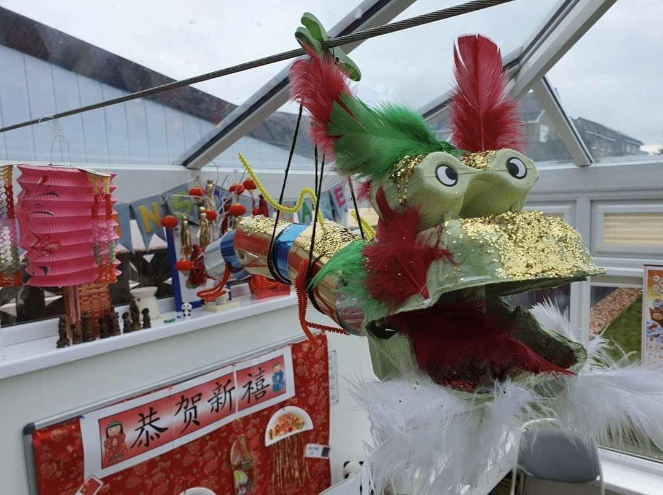

Slide 11
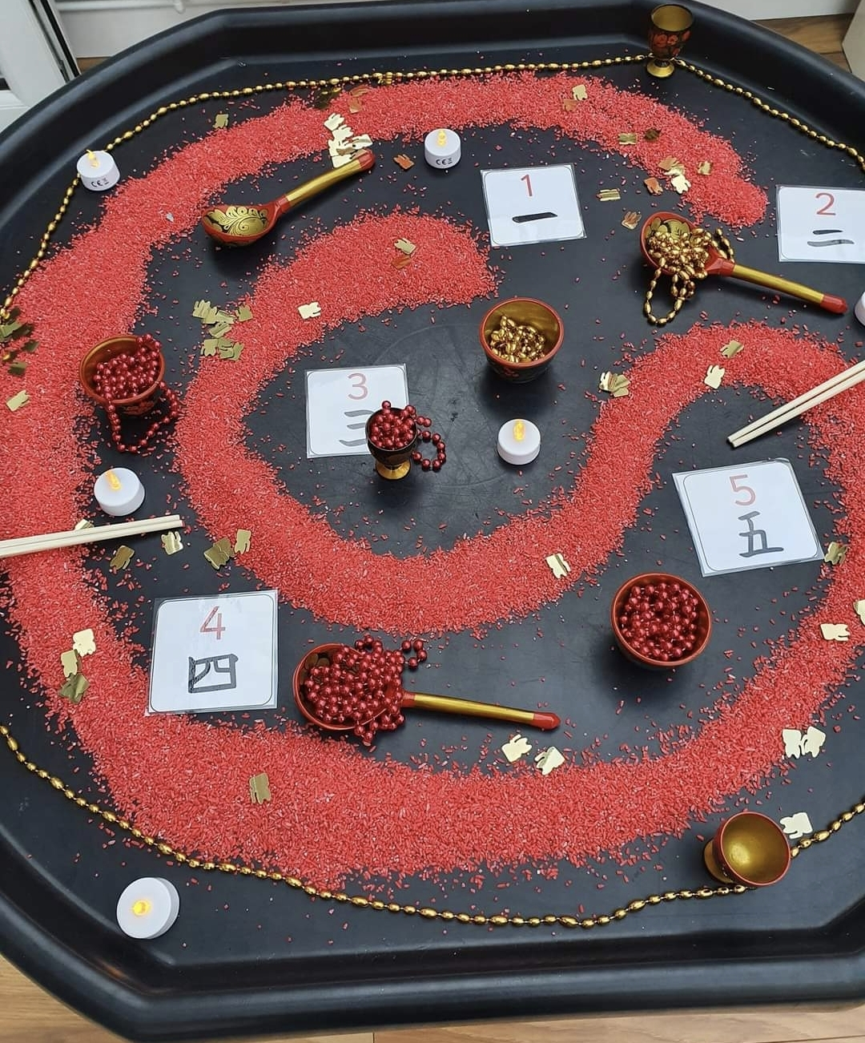

Slide 12
Creu diwylliant gwrth-hiliol
Dr Gwenllian Lansdown Davies
Mudiad Meithrin

Slide 13

Unrhyw gwestiynau i
Sarah neu Gwenllian?

Slide 14


Rhowch eich adborth i ni ar y
templed ar gyfer adolygiadau o ansawdd y gofal
Sganiwch y cod QR neu gliciwch ar y ddolen yn y sgwrs i roi eich adborth i ni

Slide 15

Egwyl

Slide 16

Hunanwerthusiad effeithiol

Slide 17



Safonau Gofynnol Cenedlaethol ar gyfer Gofal Plant a Reoleiddir i blant hyd at 12 oed (Safonau Gofynnol Cenedlaethol) Safon 18
Rheoliadau Gwarchod Plant a Gofal Dydd (Cymru) 2010
Rheoliad 16 - Adolygu ansawdd y gofal
Notes:
Elin - set the scene why do we do it.
Adolygu ansawdd y gofal
16.—(1) Rhaid i'r person cofrestredig wneud trefniadau addas i sefydlu a chynnal system ar gyfer monitro, adolygu a gwella ansawdd y gofal a roddir i blant.
(2) Rhaid i'r system a sefydlir o dan baragraff (1) darparu—
(a)ar gyfer adolygu ansawdd y gofal yn flynyddol, o leiaf; a
(b)i'r person cofrestredig gasglu safbwyntiau—
(i)plant perthnasol;
(ii)rhieni plant perthnasol;
(iii)awdurdod lleol sy'n trefnu ar gyfer gwarchod neu ddarparu gofal dydd i blentyn perthnasol; a
(iv)personau a gyflogir i ofalu am blant perthnasol,
ynglŷn ag ansawdd y gofal a ddarperir, yn rhan o unrhyw adolygiad a ymgymerir.
(3) Yn dilyn adolygiad o ansawdd y gofal, rhaid i'r person cofrestredig, o fewn 28 diwrnod, baratoi adroddiad ar yr adolygiad, a rhoi copi o'r adroddiad hwnnw ar gael mewn fformat priodol pan ofynnir amdano gan—
(a)rhieni plant perthnasol;
(b)awdurdod lleol sy'n trefnu ar gyfer gwarchod neu ddarparu gofal dydd i blentyn perthnasol;
(c)personau a gyflogir i ofalu am blant perthnasol; ac
(ch)Gweinidogion Cymru.
Safon 18: Ansawdd Canlyniad: Bod y plant a'u rhieni yn elwa ar wasanaeth o safon sy'n cael ei fonitro'n effeithiol. Mae'r person cofrestredig yn gyfrifol am sicrhau:
18.1 Bod systemau a phrosesau effeithiol yn cael eu defnyddio i fonitro, adolygu a gwella ansawdd pob agwedd ar y gwasanaeth a ddarperir yn barhaus, mewn ffordd sy’n bodloni gofynion Rheoliad 16 – Adolygu Ansawdd Gofal. 18.2 Y gofynnir am farn y plant a'u rhieni, staff ac ymarferwyr/gweithwyr proffesiynol eraill yn rheolaidd ynghylch pa welliannau y gellid eu gwneud, ac y rhoddir ystyriaeth i’r farn honno. Bod hyn yn cael ei ymgorffori fel rhan o’r prosesau i fesur llwyddiant y gwasanaeth. 18.3 Yn dilyn Adolygiad o Ansawdd y Gofal, eu bod, o fewn 28 diwrnod, yn paratoi adroddiad ar yr adolygiad hwnnw, ac yn sicrhau bod copi o'r adroddiad hwnnw ar gael mewn fformat priodol pan ofynnir amdano i rieni/gofalwyr, yr awdurdod lleol sy'n trefnu darpariaeth gwarchod plant neu ofal dydd ar gyfer plentyn penodol, staff a Gweinidogion Cymru. Rhaid gwneud hyn o leiaf unwaith y flwyddyn. 18.4 Bod yr Adolygiad o Ansawdd y Gofal yn cynrychioli cylch gwella parhaus ac y dylai fod yn rhan o ddiwylliant o wella ansawdd. Mae hyn yn golygu defnyddio adnoddau a dulliau yn systematig fel Fframwaith Ansawdd ar gyfer Chwarae, Dysgu a Gofal Plentyndod Cynnar , cynlluniau ansawdd a gymeradwywyd gan y sector, adnoddau gwella a chanllawiau arfer da i asesu a gwella ansawdd y gofal a'r canlyniadau i'r bobl sy'n defnyddio'r gwasanaeth. 18.5 Bod cyngor ac argymhellion AGC unrhyw gyrff cyhoeddus y mae’r lleoliadau yn gysylltiedig â nhw yn cael eu hystyried.

Slide 18



Sut fydd hyn yn rhan o'ch arolygiad?
Rydych wedi nodi
meysydd i'w gwella
Rydych wedi cymryd
(neu'n bwriadu cymryd) camau gweithredu
Mae gennych
amserlen realistig
Notes:
Claire -
When planning for an inspection of your service, we consider all documents you have submitted via your CIW online account. These can include your statement of purpose and your most recent quality of care report.
What we look for in your quality of care report is:
That you have identified areas to further improve your service.
We look for actions or ways in which you are going to action the areas you have identified for improvement.
We look for realistic time frames for achievement/completion. For example, if you have had the same action for the last 3 qoc reports then that is something we would raise with you at inspection and have a discussion about.
If something is working well in one area, you can apply the same logic to other areas that require development. So, if anything is working well in one area, apply this is another to get the outcome you want.
How do you know things are working or are not working? Questions to ask yourselves when compiling you quality of care report.
What is good about my service?
What am I proud of?
What do we do really well?
What is working for us?
What could be improved at my service?
What areas are we currently working on?
What needs to be developed?
What is not working for us?
Consider how you gather your feedback/views of your service.
Speak to staff, parents/carers, children, umbrella organisations, local authority links – meetings, one to ones, questionnaires etc. Document how you got your feedback, make it clear how you conducted your feedback.
Children are at the heart of the setting, they should be considered throughout to raise standards and improve overall quality for their benefit

Slide 19

Sut mae'n cefnogi
eich cyfarfod ansawdd
Paratoi
Darlun
Diben
Notes:
****Check with Emma re frequency when they are starting they should have started before the conferences NOTED
Elin - give the inspector an understanding of where the setting (Picture)
Helps you stop and consider where your at – you may be half way through some of the targets.
Gives a purpose / focus to the meeting
Enables the inspector to be in a better position to sign post support.

Slide 20




Fframwaith arolygu ...
Llesiant
Gofal a
datblygiad
Yr amgylchedd
Arweinyddiaeth
a rheolaeth
Notes:
Claire
Here is a copy of our inspection framework. This can be found on our CIW website. This is what we inspect to, we consider these questions during an inspection.
The framework shows which themes relate to who within your service.
Well-being is about the child/children only. Do not talk about practitioners well-being in this section.
C&D looks at the practitioners. What do they offer for the children? What impact does what they do have on the children?
Environment and L&M look at the leaders. What do the leaders offer? What impact is what leaders do having on the children AND practitioners?
When evaluating your service when going through the process of your quality of care report, it's important when writing it, that you consider who each theme relates to.
Children are at the heart of the setting, they should be considered throughout to raise standards and improve overall quality for their benefit. - I think this is the most important message
In the ECPLC document, there is a practice tool which will help you get to grips with what areas you want to focus on within your service.
It’s also important to remember that you do not have to cover all of these areas within your qoc report, what you cover will be down to your individual setting.
This report should be used as a working document. Do not write it, then put it in a file in a cupboard not to be looked at again for another year. Share it with your workforce so everyone is aware of your targets/outcomes for the coming year.
REMEMBER – the quality of care in an evaluation of your service.

Slide 21
  I ba raddau y mae gan y plant lais?
  I ba raddau y mae'r plant yn teimlo'n ddiogel ac yn hapus, a'u bod yn cael eu gwerthfawrogi?
  Pa mor dda y mae'r plant yn rhyngweithio?
  I ba raddau y mae'r plant yn mwynhau eu chwarae a’u dysgu?
  Pa mor dda y mae'r plant yn datblygu, yn dysgu ac yn dod yn annibynnol?
Llesiant

Slide 22
  Pa mor dda y mae'r ymarferwyr yn cadw plant yn ddiogel ac yn iach?
  Pa mor dda y mae'r ymarferwyr yn rheoli’r rhyngweithio?
  Pa mor dda y mae'r ymarferwyr yn hybu chwarae, dysgu a datblygiad plant, ac yn diwallu eu hanghenion unigol?
Gofal a
datblygiad

Slide 23
  Pa mor dda y mae'r arweinwyr yn sicrhau bod yr amgylchedd yn ddiogel?
  Pa mor dda y mae'r arweinwyr yn sicrhau bod yr amgylchedd yn addas?
  Pa mor dda y mae'r arweinwyr yn sicrhau ansawdd yr adnoddau a’r cyfarpar?
Yr amgylchedd

Slide 24
  Pa mor effeithiol yw'r arweinyddiaeth?
  Pa mor effeithiol yw'r gwaith o hunanwerthuso a chynllunio ar gyfer gwella?
  Pa mor effeithiol y mae'r ymarferwyr, y staff ac adnoddau eraill yn cael eu rheoli?
  Pa mor effeithiol yw'r partneriaethau?

Slide 25
Unrhyw gwestiynau i
Claire ac Elin?

Slide 26

Disgrifydd ar gyfer ‘Rhagorol’
Gwasanaethau sy'n ymrwymedig i welliant parhaus ac sydd â llawer o gryfderau cyson. Maent yn darparu gofal a chymorth o ansawdd uchel yn gyson. O ganlyniad, maent yn cael effaith gadarnhaol iawn ar ganlyniadau i blant.

Slide 27

Pan fydd pethau'n mynd yn dda, rydym yn gweld ...
Plant sy'n canolbwyntio ac yn dangos diddordeb
Cylch Adolygiad o Ansawdd y Gofal effeithiol
Ymarferwyr sy'n dweud wrthym eu bod yn teimlo eu bod yn cael eu grymuso ac yn llawn cymhelliant
Ymarferwyr sy'n adnabod y plant yn dda
Arweinwyr sy'n arwain ac yn cefnogi eu timau

Slide 28

Mae eich adborth yn bwysig ...
Sganiwch y cod QR neu gliciwch ar y ddolen yn y sgwrs i roi gwybod eich barn am y noson

